Slide 1
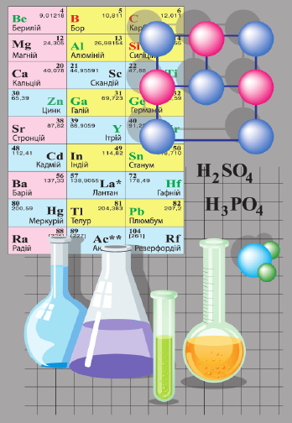
ТЕМА УРОКУ:
Сульфатна кислота і сульфати. Якісна реакція на
сульфат –йон.

Slide 2
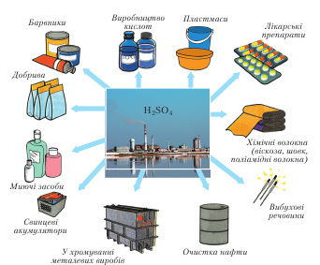

Slide 3

Будова молекули
H2SO4.
Графічна формула молекули:
Сульфатна кислота,як і всі інші кислоти, — молекулярна сполука
Кулестержнева модель молекули
сульфатної кислоти

Slide 4
Фізичні властивості.
За звичайних умов
чиста сульфатна кислота — безбарвна оліїста рідина
без запаху,
майже удвічі важча за воду (ρ = 1,83 г/см3).
Температура плавлення споолуки становить +10,3 °С, а кипіння +280 °С.
Під час кипіння кислота починає розкладатиися на сульфур(VI) оксид і воду.
Сульфатна кислота необмежено розчиняється у воді, тобто змішується з нею в будь яких співвідношеннях з утворенням розчину.

Slide 5
Потрібно знати
Розчинення кислоти у воді супроводжується виділенням великої кількості теплоти.
Для того щоб із концентрованої сульфатної кислоти виготовити її розбавлений розчин, кислоту доливають у воду, а не навпаки.
Тоді температура рідини зростає повільніше, і вдається запобігти її закипанню й розбризкуванню.

Slide 6
Хімічні властивості розбавленої H2SO4
Вона взаємодіє з:
1)металами, розміщеними в ряді активності до водню;
2) основними й амфотерними оксидами; 3) основами;
4) амфотерними гідроксидами;
5) солями

Slide 7
Властивості концентрованої H2SO4
1. Обвуглювання органічних речовин.
2. Взаємодія з металами.

Slide 8

Схема взаємодії концентрованої сульфатної кислоти з металами
Нагадуємо, що «витісняти» водень здатні метали, розміщені в ряду активності перед ним.

Slide 9
Якісна реакція на SO4 ²ˉ
Якісною реакцією на сульфат аніони є взаємодія їх з катіонами Барію (розчинними у воді сполуками Барію), у результаті чого утворюється нерозчинний у воді і кислотах білий дрібнокристалічний осад барій сульфату.
Скорочене йонне рівняння якісної реакції таке:
Ba² + SO4 ²ˉ = BaSO4↓

Slide 10
СОЛІ СУЛЬФАТНОЇ КИСЛОТИ - СУЛЬФАТИ
Na2SO4 — натрію сульфат застосовується у медицині, виробництві соди і скла.
(NH4)2SO4 —амонію сульфат, нітратне добриво.
K2SO4 —калію сульфат, калійне добриво.
CaSO4 —кальцію сульфат. В природі зустрічається у вигляді мінералу гіпсу CaSO4-2H2O. Гіпс має широке застосування у будівництві (штукатурка стін і стель), скульптурі, медицині (гіпсові пов'язки при переломах кісток).
MgSO4 —магнію сульфат. Міститься у морській воді, надаючи їй гіркого смаку.

Slide 11
Закріпемо вивчене:
З якими з перелічених речовин взаємодіє розбавлена сульфатна кислота: залізо, купрум(ІІ) оксид, мідь, натрій гідроксид, нітратна кислота, калій карбонат, нітроген(ІІ) оксид? Напишіть молекулярні рівняння реакцій, зазначте їх типи.
Fe CuO Cu NaOH HNO3 K2CO3 NO

Slide 12
Розв’яжіть задачу:
Обчислити об’єм водню, який утвориться в результаті взаємодії цинку масою 13 г з сульфатною кислотою масою 20 г.
Алгоритм рішення
1. Вивчи умову задачі.
2. Запиши скорочено цю умову.
3. Запиши рівняння реакції з числовими позначеннями.
4. Докажи яка з речовин в надлишку, обчисливши кількості речовин за їх масою, масових співвідношень.
5. Обчисли продукт реакції.
6. Запиши відповідь до задачі повну або скорочену.

Slide 13
ВИСНОВКИ
Сульфатна кислота H2SO4 — безбарвна оліїста рідина без запаху, яка необмежено розчиняється у воді. Це сильна й нелетка двохосновна кислота.
Вона реагує з металами, основними й амфотерними оксидами, основами, амфотерними гідроксидами, а також солями з утворенням сульфатів.
Сульфатну кислоту та її солі широко використовують у різних галузях.

Slide 14
ДОМАШНЄ ЗАВДАННЯ
Вчити матеріал конспекту
Вчити матеріал підручника с.69-78
Додаткове завдання: запропонуйте спосіб розпізнавання концентрованої та розбавленої сульфатної кислоти в банках без етикеток. Мотивуйте його.

